Slide 1


Slide 2


আজকের ক্লাসে সবাইকে স্বাগত
HARUN AR RASHID, ASSISTANT TEACHER (ICT), JOT ATAULLA DAKHIL MADRASAH, GOPALPUR , TANGAIL

Slide 3



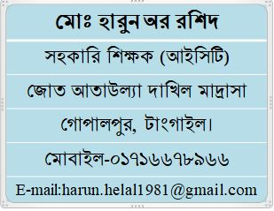


Slide 4

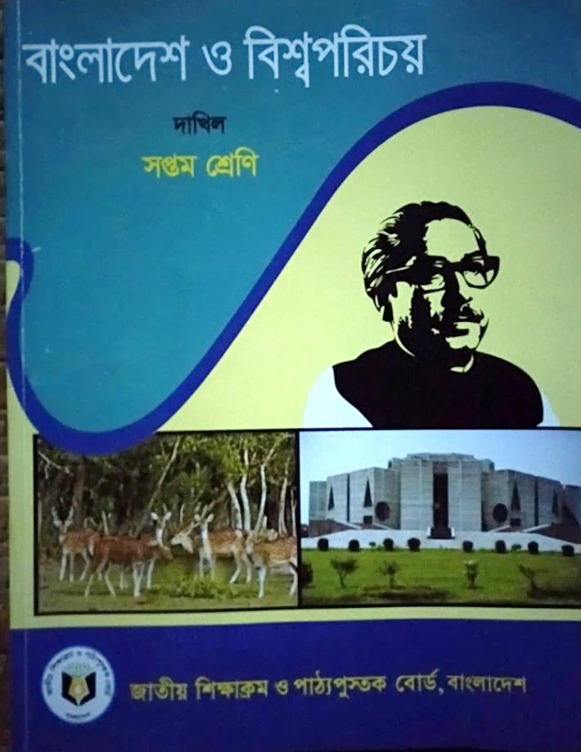
বিষয়ঃ বাংলাদেশ ও বিশ্বপরিচয়
শ্রেণি: সপ্তম
অধ্যায়-সপ্তম
বিষয়-জলবায়ু পরির্তনের ফলে সৃষ্ট দুযোগ
সময়ঃ৫০মিনিট।

Slide 5
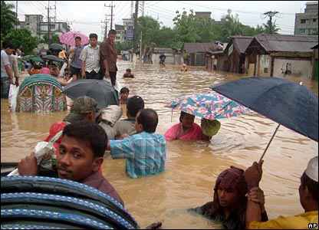
নিচের ছবিতে তোমরা কী দেখছো?

Slide 6
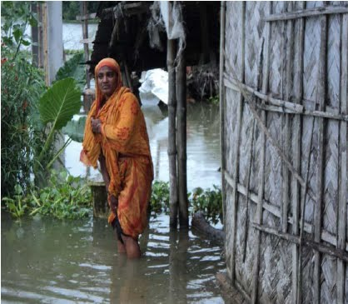
নিচের ছবিতে তোমরা কী দেখছো?

Slide 7
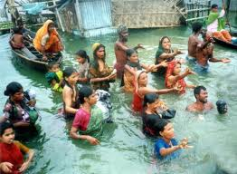
বন্যা

Slide 8

এই পাঠ শেষে শিক্ষার্থীরা..........
বন্যা কি তা বলতে পারবে।
বন্যার কারন বর্ননা করতে পারবে।
বন্যার ক্ষয়-ক্ষতি ব্যাখ্যা করতে পারবে।

Slide 9
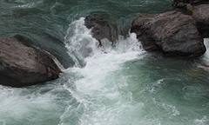
হিমালয় থেকে কি প্রবাহিত হচ্ছে?
হিমালয় পর্বত থেকে বরফগলা পানি নেমে আসছে

Slide 10
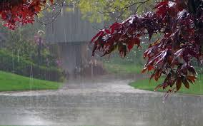
বৃষ্টির পানি কোথায় গিয়ে জমা হয়?
বর্ষাকালে প্রচুর বৃষ্টি হচ্ছে

Slide 11
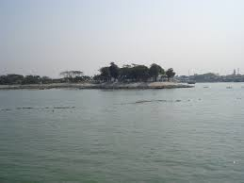
হিমালয়ের বরফগলা পানি ও বৃষ্টির পানিতে নদীর অবস্থা কেমন হয়েছে?
বর্ষাকালের পরিপুর্ণ নদী

Slide 12
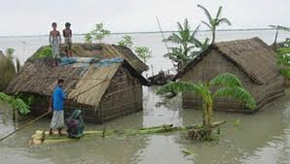
বন্যার ছবি
বন্যা কী?
বৃষ্টির পানি ও পাহাড় থেকে নেমে আসা পানি একসঙ্গে মিশে নদীগুলোরপানি উপচে দু-কুলের জনপদকে প্লাবিত করে।এভাবে বন্যার সৃষ্টি করে।

Slide 13
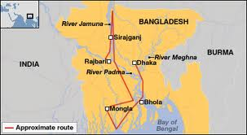
তোমরা নীচের তারকা দেয়া স্থান গুলোর নাম বলতে পারবে?
কয়েকটি বন্যাপ্রবন এলাকার মানচিত্র ।

Slide 14
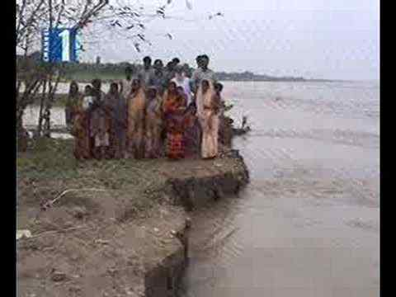
বন্যার ফলে নদীর পাড়ের অবস্থা কেমন হয়েছে?
নদী ভাঙ্গন

Slide 15
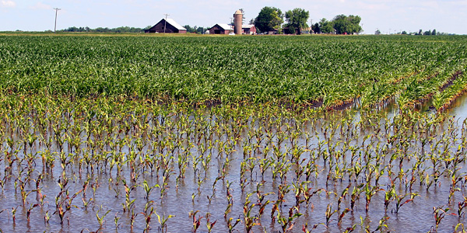
বন্যায় ফসলের অবস্থা কেমনদেখাচ্ছে?
বন্যার কারনে ফসল নষ্ট হয়েছে।

Slide 16
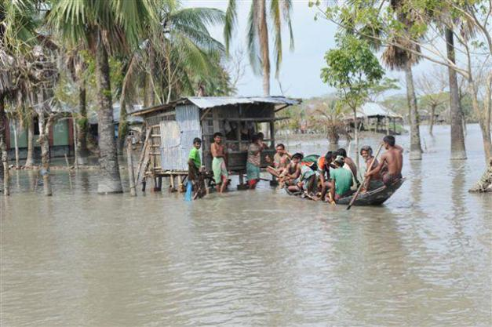
নিচের ছবিতে কী দেখছো?
বন্যার ফলে নৌকায় আশ্রয় নিচ্ছে।

Slide 17
নিচের ছবিতে কী দেখছো?
বন্যার পানিতে ঘর বাড়ী রাস্তা ডুবে গেছে।

Slide 18

কী কী কারণে বন্যা হয়?
বন্যার কারনে কী কী ক্ষতি হয়ে থাকে?

Slide 19

**বন্যা কবলিত ২টি প্রধান এলাকার নাম বল।
**বন্যার কারণে ক্ষতিকর যে কোন একটি অসুবিধার
নাম বল।
**কোন কোন সালে বাংলাদেশে মারাত্মক বন্যা হয়েছিল?

Slide 20


কিভাবে বন্যা আমাদের দেশের মানুষের উপর প্রভাব বিস্তার করে-ব্যাখ্যা কর।

Slide 21



